Slide 1

Multimetri Numerici
Facoltà di Ingegneria
Università degli Studi di Firenze
Dipartimento di Elettronica e Telecomunicazioni
Ing. Andrea Zanobini
Dipartimento di Elettronica e Telecomunicazioni

Slide 2
MULTIMETRI NUMERICI PER MISURE DI V, I, R
Strumenti numerici che consentono la misurazione di resistenze, tensioni, correnti continue e alternate.
Basati essenzialmente su un ADC, mediante il quale viene eseguita la misurazione di una tensione continua, realizzando un voltmetro digitale.
Accuratezza elevata, tempo di misurazione ridotto, possibilità di utilizzazione diretta del risultato da parte di un PC (SAM).
Risoluzione in uno strumento numerico
N_{MAX} = Valore numerico massimo con cui il risultato
può essere rappresentato (non prevedibile)
(Numero massimo rappresentabile con c cifre)
C = Cifre adottate per rappresentare N_{MAX}

Slide 3



RISOLUZIONE ADIMENSIONALE
Poichè un DMM (Digital MultiMeter) presenta più portate, è utile caratterizzare la sua risoluzione indipendentemente dalla portata utilizzata (fondo scala).
Si definisce risoluzione adimensionale:
B: Base di numerazione utilizzata
solo se:
La risoluzione ( ∈ℜ) viene normalmente approssimata alla mezza unità ma in questo modo, al solito, si indica che il conteggio massimo non può assumere tutti i valori rappresentabili con C cifre in base B.
Esempio 1:
DMM con B=10, C=6 e non sono previsti tutti i valori.
Allora, convenzionalmente,  = 5 ½ cifre.
Questo indica solo che non sono rappresentabili tutti i valori compresi tra 0 e 999999, senza specificare il valore massimo.
Ad esempio N_{MAX} = 303099 ricavabile solo dal manuale dello strumento.

Slide 4
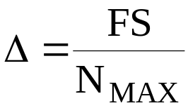


RISOLUZIONE DIMENSIONALE
Una volta fissato il fondo scala (FS) dello strumento è possibile valutare la risoluzione dimensionale Δ espressa come la minima variazione del misurando che provoca una modifica del risultato della misurazione e, per un passo di quantizzazione costante, è pari a:
(peso della cifra meno significativa del risultato)
Esempio 2:
DMM con B=10, C=6
Si abbia il seguente valore di FS: 3.03099 V
è pari a 10μV, peso assunto dalla cifra meno significativa.

Slide 5
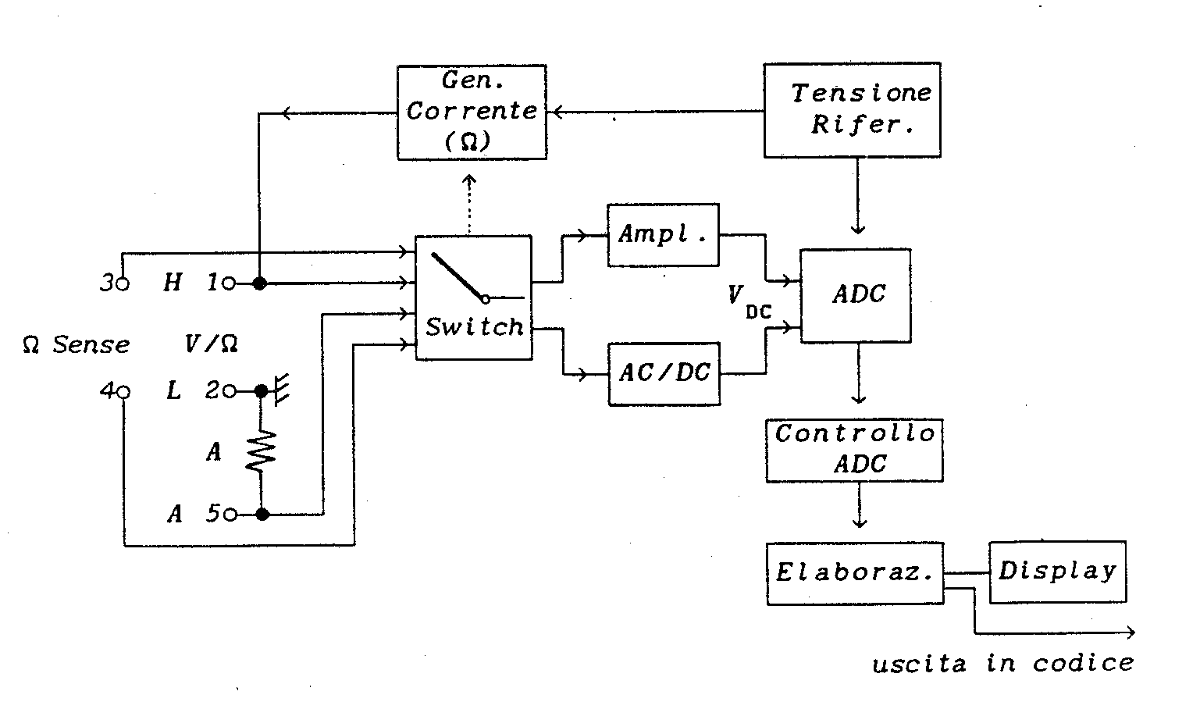
STRUTTURA GENERALE DI UN DMM
Sono disponibili 5 morsetti di ingresso.
Il morsetto 2 funziona da riferimento ed è indicato con L (Low)
Il blocco di ingresso minimizza l’effetto di carico che lo strumento provoca nel circuito sotto misurazione e condiziona, al solito, il segnale di ingresso per eseguire la misurazione nelle condizioni migliori.
In caso di autoscale il T_{mis} aumenta notevolmente

Slide 6
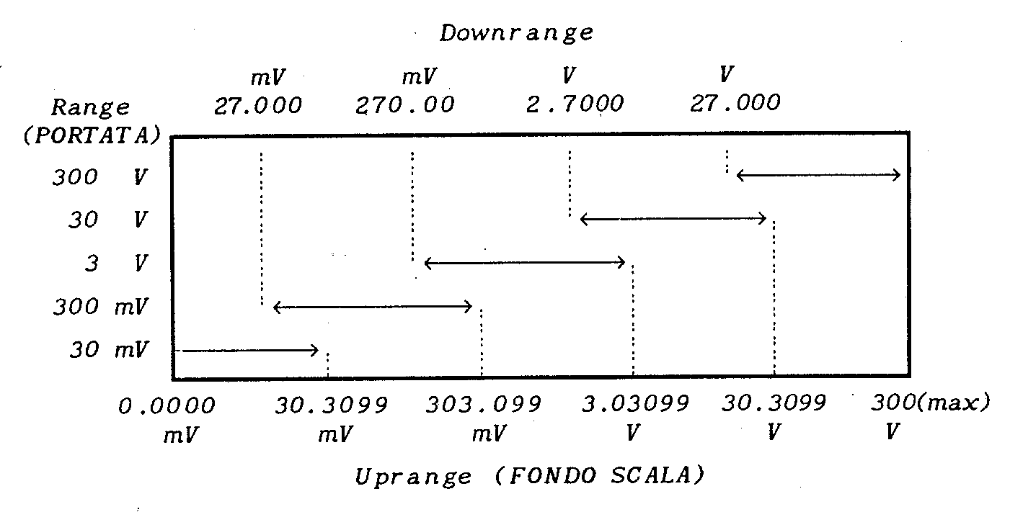
MISURA DI TENSIONI CONTINUE - ALTERNATE
Morsetti H e L (1 e 2) dalle centinaia di V ad alcuni mV (o μV).
Portate sovrapposte tra loro (esempi 1 e 2):
FS= valore massimo relativo ad ogni sottoinsieme
Portata = Valore convenzionale corrispondente
Esempio: Portata P=3V,
Fondo Scala FS=3.03099V
Nel caso di AC un DMM fornisce in generale il vero valore efficace (True RMS Value) ottenibile tramite elaborazione analogica oppure digitale.
• Nel primo caso, tramite circuiti integrati, si realizza l’espressione analitica che rappresenta l’espressione stessa di valore efficace (quadrato+media+sqrt).
• Nel secondo caso si converte ogni campione del segnale di ingresso in forma numerica e lo si elabora tramite microprocessore.

Slide 7
MISURA DI CORRENTI CONTINUE - ALTERNATE
Morsetti A e L (5 e 2) dai nA a qualche A. La corrente incognita viene fatta passare per una resistenza nota, interna allo strumento e dell’ordine di 0.1 Ω, ai capi della quale si manifesta una d.d.p. misurata dal ADC.
Analogamente valori efficaci di correnti alternate vengono valutate, con elaborazione analogica o digitale, misurando il valore efficace delle cadute di tensione ai capi del resistore interno noto.
MISURA DI RESISTENZE QUALSIASI
Μorsetti H e L (1 e 2) dai μΩ ai GΩ.
Particolari cautele agli estremi del campo di misura. Nella resistenza incognita viene fatta circolare una corrente nota e viene quindi misurata la caduta di tensione (c.d.t.) prodotta.
La conoscenza della corrente è dedotta valutando la caduta di tensione ai capi di una resistenza nota. Dunque questa misura si traduce nella misura di due tensioni e nell’elaborazione dei risultati successivi

Slide 8
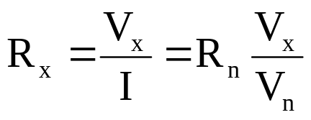
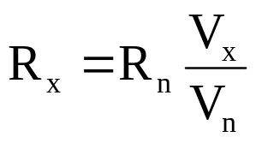
MISURA DI RESISTENZA – Schema di principio
Nella resistenza R_{x} viene fatta circolare una corrente nota
Si misura la caduta di tensione prodotta su R_{x}
La conoscenza della corrente è ottenuta dalla valutazione della caduta di tensione su R_{n}
1
DMM
V
R
n
n
V
R
x
x
I
2
In pratica si misurano due tensioni
Si elaborano poi i risultati (microprocessore)

Slide 9
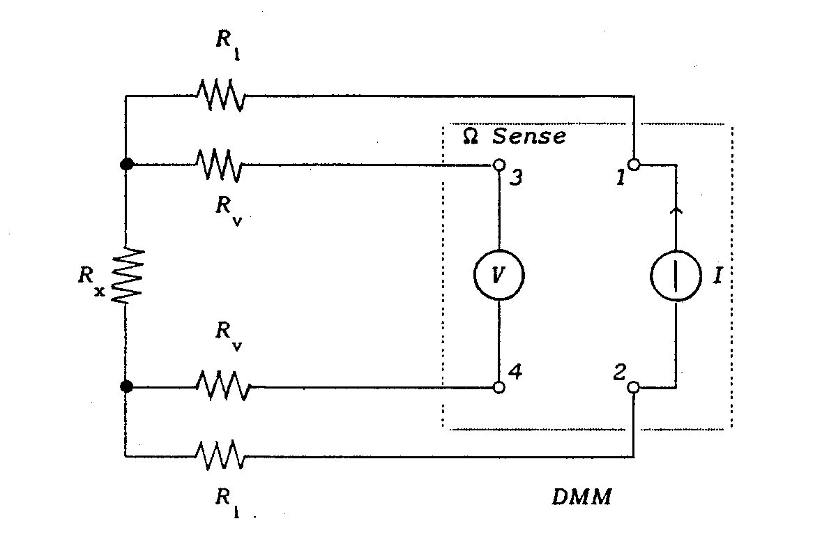
PROBLEMI – Resistenze di contatto
Per ridurre l’influenza delle resistenze di contatto e dei conduttori di collegamento sono disponibili 4 morsetti: con 1 e 2 si fornisce la corrente di misurazione, mentre da 3 e 4 (Ω sense) preleviamo la tensione ai capi di R_{X}
Le c.d.t. sulle resistenze di contatto e collegamento (R_{I}) non influenzano la misura della tensione ai capi di 3 e 4. Inoltre poiché la resistenza di ingresso ai capi di 3 e 4 è molto elevata, le resistenze parassite del circuito voltmetrico (R_{V}) hanno effetto trascurabile
Negli strumenti con capacità di Autorange:
Prima misurazione: valore più opportuno della corrente da erogare
Seconda misurazione: effettiva valutazione di R_{X} (aumento di T_{mis}, dipende dall’utilizzatore)

Slide 10

MISURA DI PICCOLE RESISTENZE
Per misurare resistenze molto piccole o con elevate risoluzioni si fanno due misurazioni:
Prima misurazione: Si valuta la c.d.t su causata dalla corrente fornita dallo strumento. Tiene conto di eventuali sorgenti di disturbo dovute ad esempio a differenze di temperature nei contatti tra metalli diversi
Seconda misurazione: Si valuta la stessa c.d.t. in assenza di corrente per tenere conto delle eventuali sorgenti di tensione di disturbo. Si sottrae tale valore da quello ottenuto nella prima fase.
Esempio:
In tal caso è necessario valutare resistenze con una risoluzione dimensionale dell’ordine dei 10μΩ. Con una corrente di 10mA ciò richiede la misura di tensioni con risoluzione 100nV, inferiore o paragonabile ai fenomeni di disturbo.

Slide 11
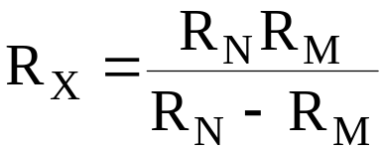
MISURA DI GRANDI RESISTENZE
Per estendere superiormente il campo dei valori massimi misurabili lo strumento pone in parallelo a R_{X} una resistenza nota R_{N}:
R_{M} è il risultato della misura
La c.d.t. assume valori accettabili anche utilizzando correnti non troppo piccole, e quindi valutabili in modo accurato.
E in più…
Sono possibili elaborazioni sui risultati della misurazione (ad esempio la differenza tra due valori misurati, μ e σ di n misure) per aumentare l’accuratezza del risultato
E’ possibile fissare il campo dei valori entro cui deve essere contenuto il risultato (SAM)
E’ possibile esprimere il valore misurato in dB rispetto a un valore di riferimento

Slide 12



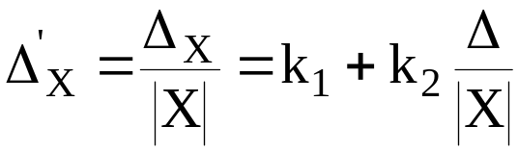
VALUTAZIONE DELL’ACCURATEZZA
Non esiste una normativa precisa per specificare l’accuratezza di un DMM ⇒ confronti difficili Di solito viene fornita mediante la relazione seguente:
k₁=componente dell’incertezza dipendente dal valore misurato X (tabelle di k₁)
k₂=componente dell’incertezza dipendente solo dalla portata scelta (tabelle di k₂)
Esempio 2:
DMM con P=30 V
Δ=100 μV
Dalle tabelle fornite dal costruttore si deduce:
k₁ = 0.005 % , k₂ = 4 da cui:
L’incertezza relativa vale:
Costituita da un termine non dipendente dal valore misurato e da uno che può diventare prevalente quando X è prossimo al downrange

Slide 13
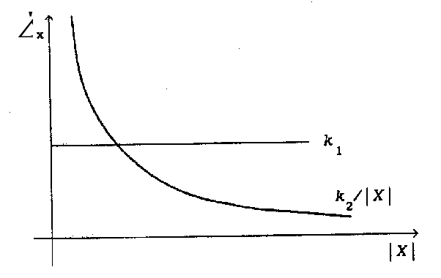
COMPONENTI DELL’INCERTEZZA RELATIVA
Come già visto, anche per il DMM, sarà conveniente usare lo strumento in FS (minima portata compatibile con il valore assunto dal misurando)
Un DMM deve essere calibrato periodicamente, seguendo una procedura specificata dettagliatamente dal costruttore e svolta in un certo campo di valori della temperatura ambiente (T_{amb})
Anche per k₁ e k₂ vengono forniti dei range validi di T_{amb} e la durata della loro validità. Se T_{amb} è differente da quella prevista possono essere adottati coefficienti correttivi opportuni.
A causa delle inevitabili tensioni di offset lo strumento può fornire un’indicazione non nulla anche a circuito aperto: questo valore può essere valutato e la misura corretta.
Esiste un comando denominato Autozero (on/off) che permette di eseguire questa procedura di valutazione dell’offset

Slide 14








ACCURATEZZA IN MISURA DI GRANDEZZE ALTERNATE
Esempio 3:
DMM: P=30V
Dalle tabelle fornite dal costruttore:
Dalle tabelle fornite dal costruttore:
Ovviamente tali parametri devono essere aumentati in caso di:
• T_{amb} che esce dal campo di valori ammessi
• L’Autozero posto su off
Fattore di cresta della tensione incognita oltre un certo valore
E’ possibile, per diminuire T_{mis}, adoperare il DMM ad una risoluzione inferiore (k₁invariato, k₂=1). Oppure può interessare un particolare T_{mis} per ridurre l’influenza del ripple sovrapposto a V_{x}
Esempio 3: DMM:P=30 V
Δ=100μV, T_{mis}=200ms.
Δ=1 mV, T_{mis}=20 ms.
Δ=10 mV, T_{mis}=2 ms.

